Slide 1
78기 인사 프로젝트
Nexacro
2조 - 인사
Notes:
안녕하십니까 78기 2조 넥사크로 인사 프로젝트를 시작하도록 하겠습니다.

Slide 2
Agile 소개
업무분석
목 차
추가구현
Project 설명
Notes:
이번 프로젝트에 적용한 에자일 개발방법론에 대한 설명과 적용방법을 소개하고, 그에 따른 업무분석을 통한 각 유스케이스 적용한 부분을 보여드리겠습니다.

Slide 3
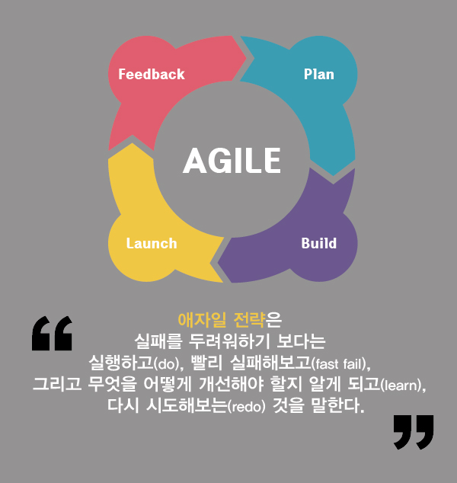
1. Agile 소개
신속한 반복 작업을 통해
실제 작동 가능한 소프트웨어를
개발하여 지속적으로 제공하기
위한 소프트웨어 개발 방식
Notes:
프로젝트에 적용한 에자일 방법론은 신속한 반복작업을 통해 실제 작동 가능한 소프트웨어를 개발하여 지속적으로 제공하기 위한 소트웨어 개발 방식으로
2주기간의 스프린트를 작성하고 스크럼을 구성하게 됩니다.
스크럼을 통해 후향적 평가 방식을 통한 피드백 루프에 집중하여 개발에 임하였습니다.
에자일 개발 방법론은 지라 소프트웨어를 이용하여 진행하였고 이를 이용하여 이슈를 추적하였습니다.
자세한 설명은 지라 소프트웨어를 보면서 설명하도록하겠습니다.

Slide 4


Branch 전략
BITBUCKET
SOURCETREE
웹 기반 버전 관리 저장소 호스팅 서비스
GUI를 통해 레포지토리를 시각화 하고 관리한다
Notes:
브랜치 전략으로는 비트버킷과 툴로는 소스트리를 사용하였습니다.

Slide 5
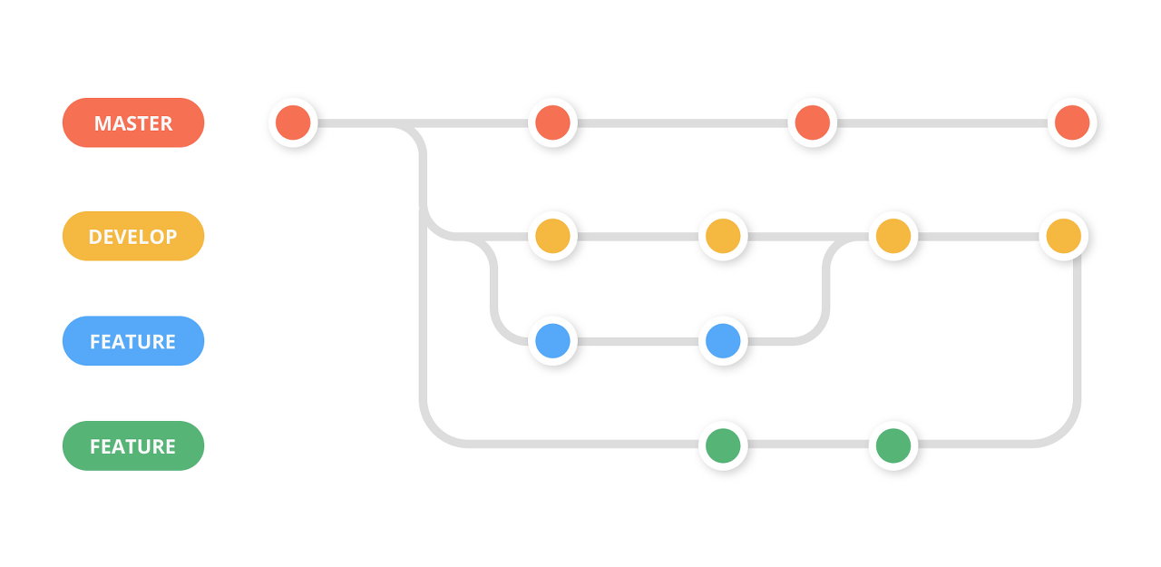
Notes:
브랜치 전략으로 많은 것이 있지만 인사프로젝트에 적용한 것은 feature를 컴포넌트 단위별로 나누어 병합작업을 진행 하였습니다.
[빗버킷으로 이동하여]
https://bitbucket.org/seoulit78bb/nexainsa78back

Slide 6
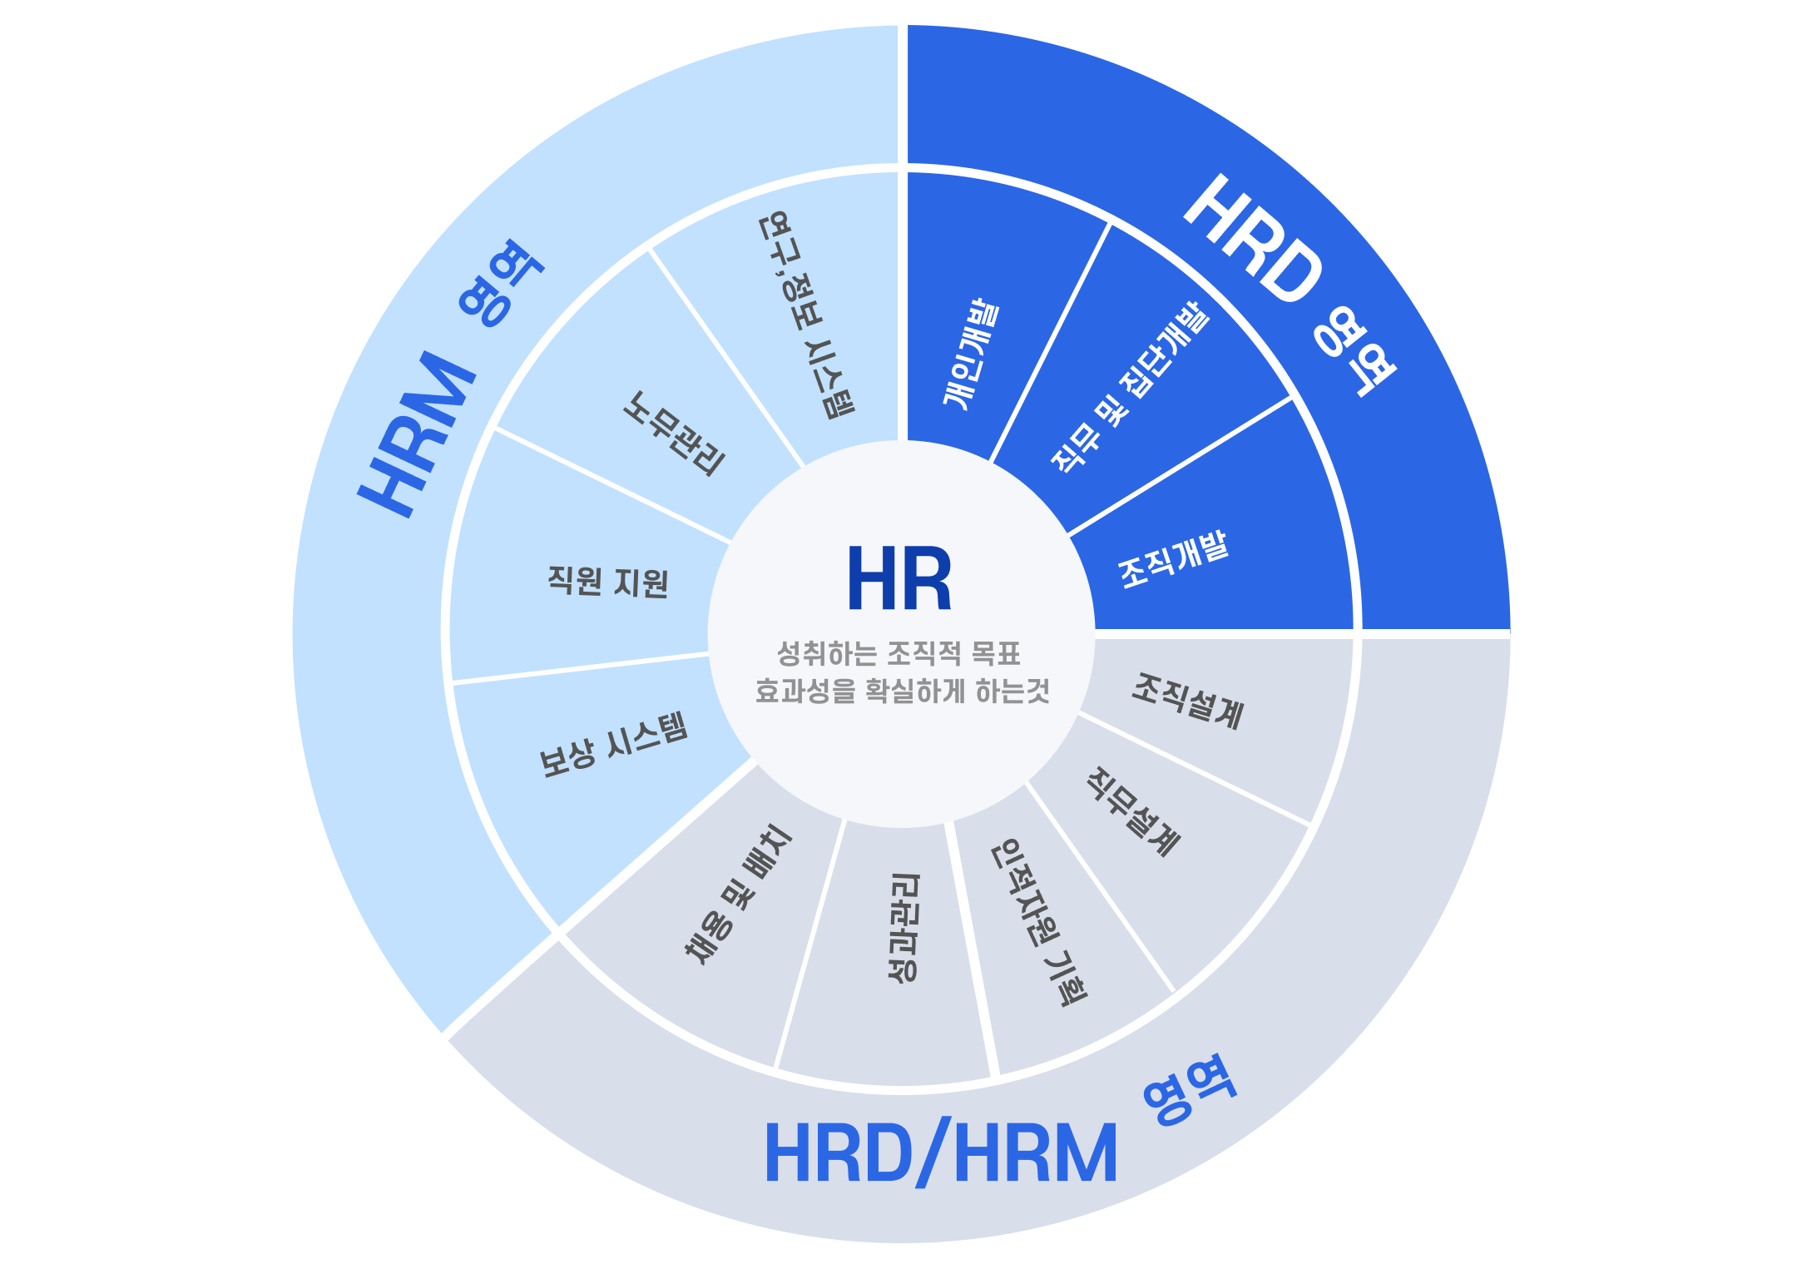
2. 업무분석
인사 업무는 회사 내에서 인적자원 관리와 관련한 다양한 역할을 수행
Notes:
간략하게 업무분석한 것을 설명 해드리겠습니다.
인사 업무는 회사 내에서 인적 자원관리와 관련한 다양한 역할을 수행하는 것입니다.

Slide 7
업무분석
인사정보 관리
사원을 등록, 조회 수정 기능을 중심으로 구현
사원 관리
사원의 인사 발령, 근태, 일용직 직원 관리를 구현
성과 평가
사원의 인사고과의 등록, 조회, 반려, 승인 기능을 중심으로 구현
근태 관리
사원의 일, 월 근태를 관리하고, 호봉별 연차 적용 기능을 중심으로 구현
급여 관리
회사의 급여 기준을 반영하여 사원 급여지급액 결정
Notes:
저희가 넥사크로 인사프로젝트를 진행하면서 기능적인 부분으로 구현하고자한 업무분석이며,
이후 기능구현때 보여 드리도록 하겠습니다.

Slide 8

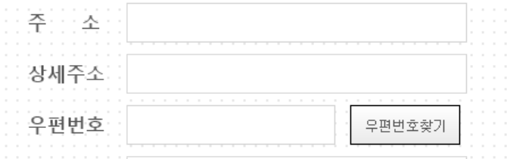
3. 추가 구현
사원 등록시 주소검색 시 우편번호와 주소 해당 edit에 값이 입력되도록 구현
Notes:
추가구현으로는 우편번호 찾기를 구현하였으며 자세한 내용은 기능 구현때 보여드리도록 하겠습니다.

Slide 9
추가 구현사항
Usecase Model 추가
데이터 모델링 추가
개발표준문서 최신화
Notes:
또한 유스케이스 모델, 데이터모델링, 개발표준문서를 최신화하였습니다.
[메모장 참고]

Slide 10

4. Project 설명
개발 환경
Notes:
다음으로는 개발환경부분에 대하여 설명 드리겠습니다.

Slide 11
개발 환경
FRONT
BACK
DB/SERVER
TOOLS/ETC
Spring Boot 2
IntelliJ
Oracle
My Batis
NEXACRO
Jira Software
JAVA
Tomcat
SourceTree
Gradle
SQL DEVLOPER
Bitbucket
Lombok
Notes:
프런트로는 넥사크로를 적용하여 구현였으며, 백으로 스프링 부트, 마이바티스 등을 이용하였으며, 데이터베이스로는 오라클, 툴은 인텔리제이와 지라, 빗버킷 등을 사용하였습니다.

Slide 12

감사합니다
2조 인사 넥사크로 Project
fit9972@gmail.com
Notes:
다음으로는 기능구현을 보여드리고 마치도록 하겠습니다.
[기능구현 끝나고]
이상 2조 인사 넥사크로 프로젝트 설명 및 시연을 마치겠습니다.
감사합니다.

